Slide 1
DA WOLLEN WIR HIN!

Slide 2
Was ist dieses Dokument?
Wie heißt das Gymnasium?
Wo ist das Gymnasium?
Was ist die Internetadresse dieses Gymnasiums?
Wofür stehen die Buchstaben « de »?
Was organisiert das Gymnasium?
Was ist ein Schullandheim / eine Schullandheimfahrt?

Slide 3
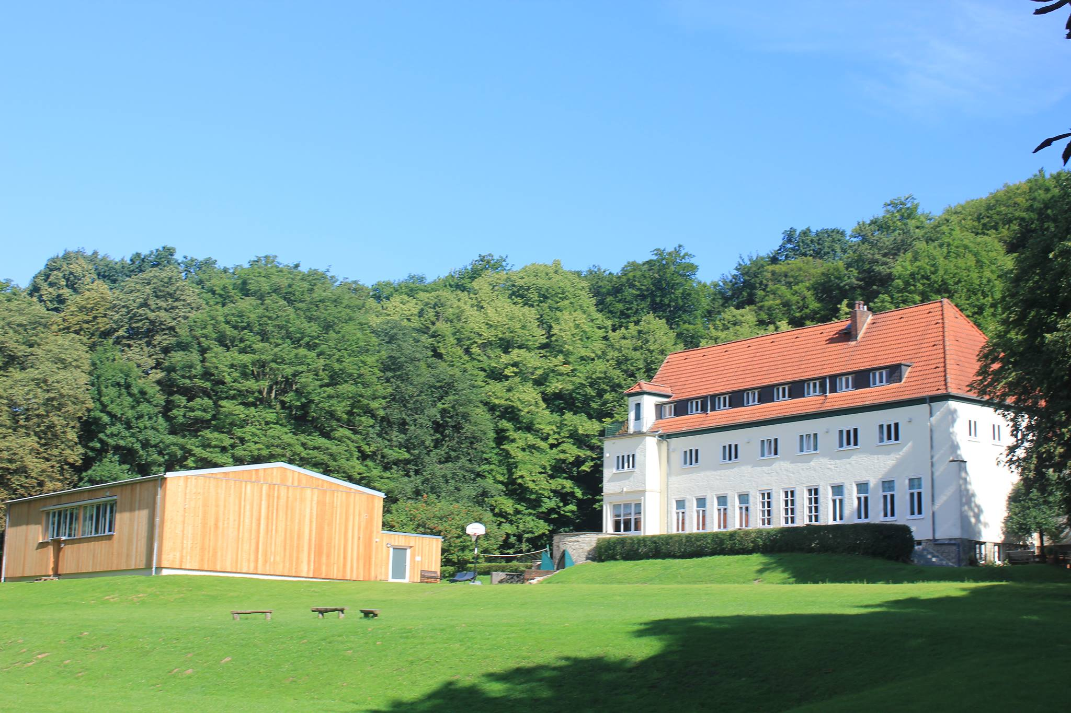
(das) Schullandheim

Slide 4
Wohin fährt die Klasse 8a?

Slide 5
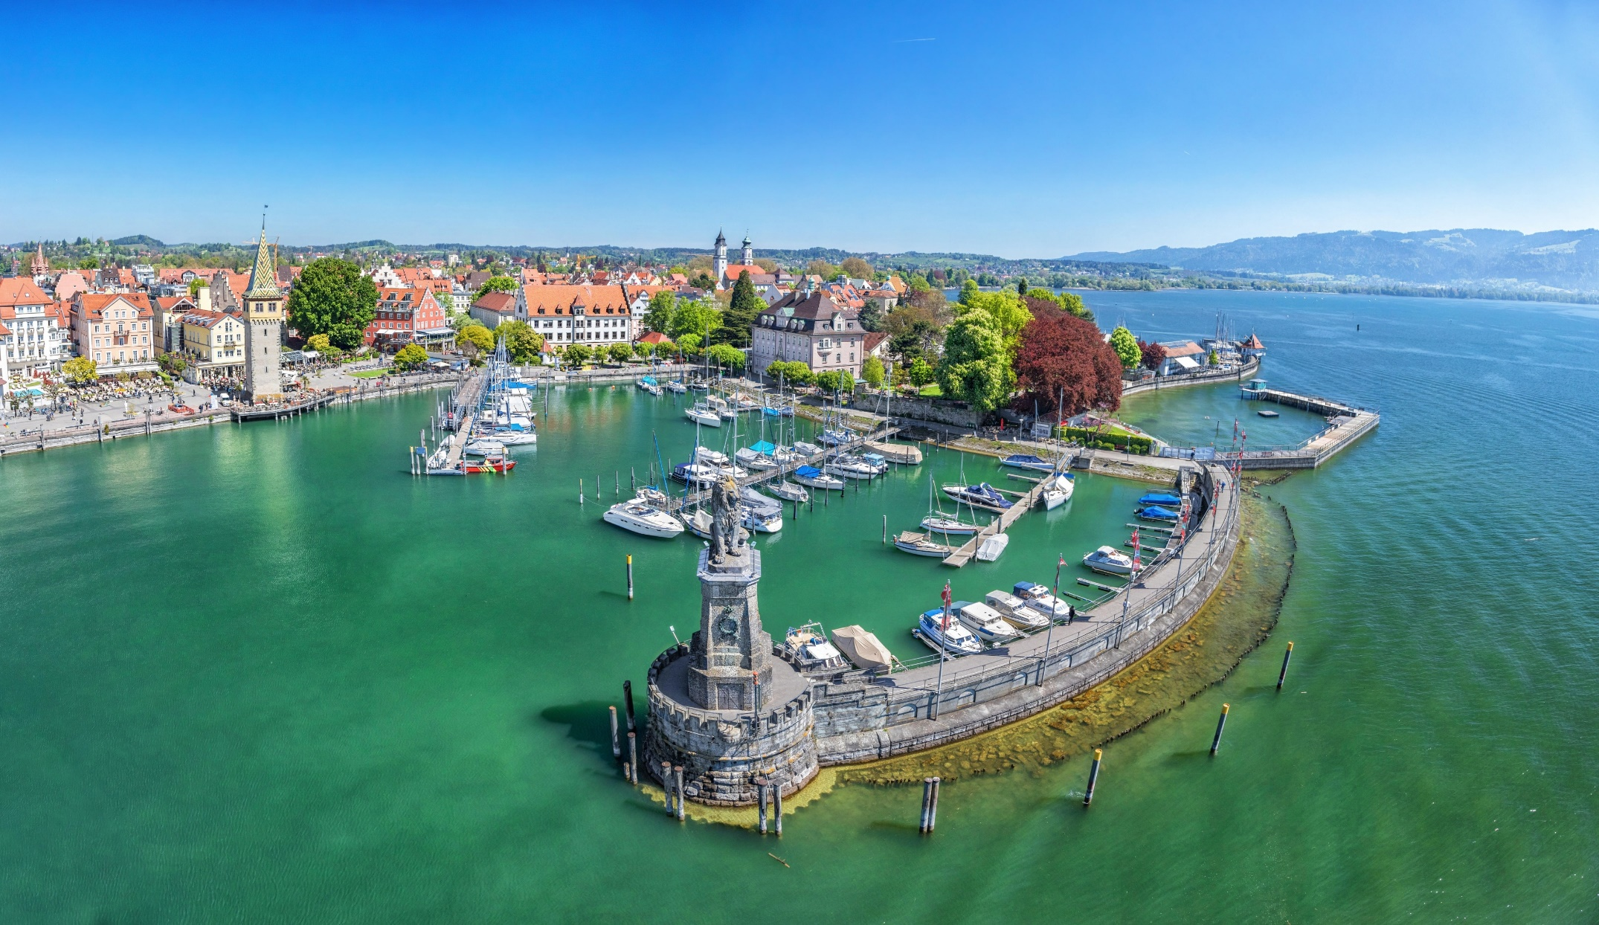
Lindau
(der) Bodensee  die Klasse 8a fährt an den Bodensee.

Slide 6
Wohin fährt die Klasse 8b?

Slide 7
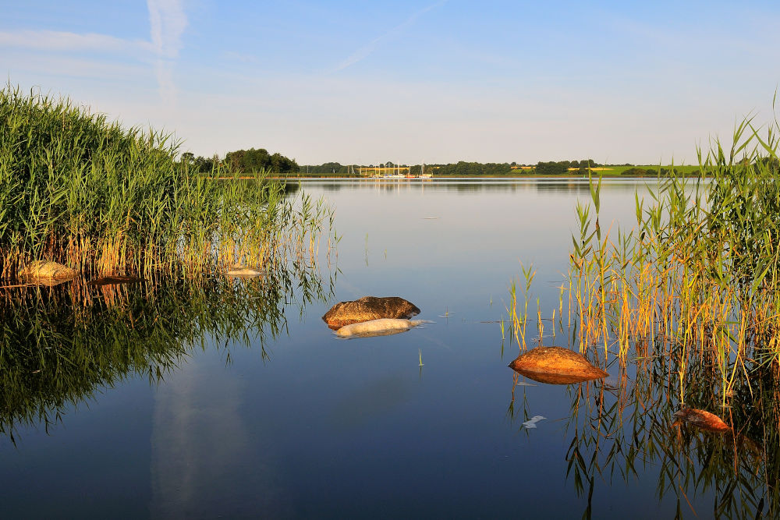
(der) Naturpark Schlei  die Klasse 8b fährt in den Naturpark Schlei.

Slide 8
Wohin fährt die Klasse 8c?

Slide 9
(die) Sächsische Schweiz  die Klasse 8c fährt in die Sächsische Schweiz.

Slide 10
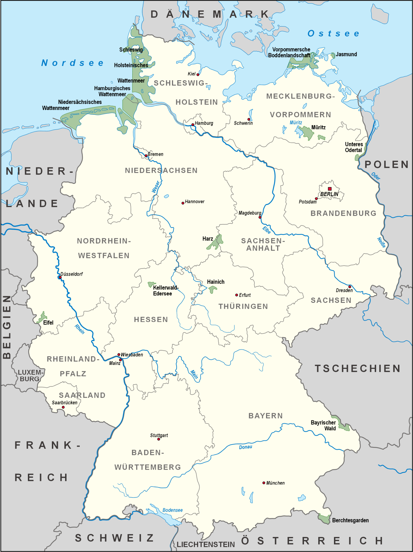
Naturpark Schlei
Paderborn
▪
Sächsische Schweiz
Bodensee

Slide 11
Da wollen wir hin!
 Wie viele Personen hörst du?
1  2  3  4  5  6
…………………. …………………. …………………. ………………….
 Welche Eigennamen hörst du? (Vorname / Familienname / Stadt / Land …)
.............................................................................................................................
.............................................................................................................................
 Welche Wörter verstehst du?
.............................................................................................................................
.............................................................................................................................

Slide 12
Elias Boris Klara

Slide 13
(Übungsheft Seite 70)

Slide 14
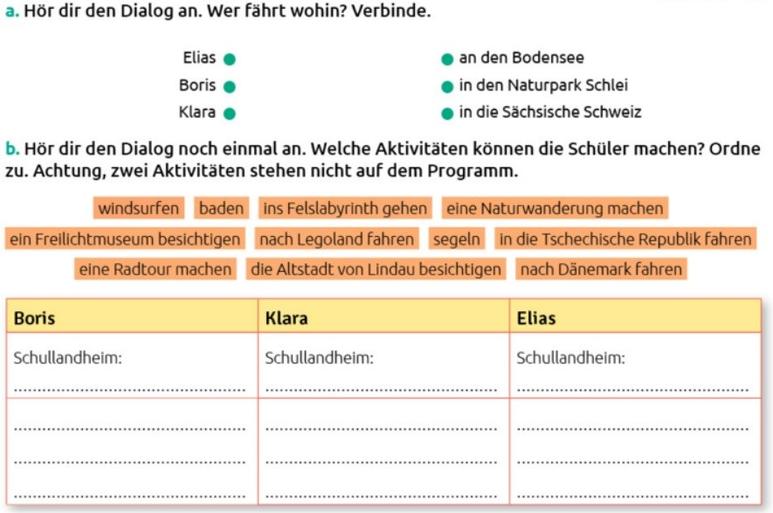

Slide 16
Da wollen wir hin!
Boris fährt an den Bodensee. Dort kann man …
Klara fährt in den Naturpark Schlei. Dort kann man …
Elias fährt in die Sächsische Schweiz fahren. Dort kann man …

Slide 17
Bilan grammatical :
1) L’opposition directif / le locatif (rappel) :
wohin
 Le directif indique le lieu où l’on va et répond à la question .
 Le locatif indique le lieu où l’on est et répond à la question .
wo
2) Le directif et le locatif des noms géographiques :
Généralement les noms géographiques n’ont pas de déterminant.
nach
 Die Klasse 8b fährt Dänemark.
(directif)
 Dänemark besichtigt die Klasse 8b Legoland.
(locatif)
In

Slide 18
Lorsque les noms géographiques ont un déterminant,
on va utiliser la préposition in.
Ich fahre …
in die Schweiz.
in die Tschechische Republik.
in die Bretagne.
(directif)
Ich bin …
in der Schweiz.
in der Tschechischen Republik.
in der Bretagne.
(locatif)

Slide 19
(Übungsheft Seite 70)

Slide 21
(Buch Seite 101)

Slide 22
